Slide 1



IONLASHTIRUVCHI NURLARNING MODDALAR BILAN O’ZARO TA’SIR
UZMU
Zarralarning kanallashishi. Elektronlarning kristallarda kanallashishi.
MIRZAQULOV ARABBOY
SHOKIROV BAHROMJON

Slide 2
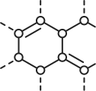

REJA:
ATOM QATORLARI SHAKLLANTIRGAN KANALLAR
KIRISH
ZARYADLANGAN ZARRALAR KANALLASHUVI
LINDXARD BURCHAGI
TEKISLIKDA ZARYADLANGAN ZARRALAR KANALLANISHI
FOYDALANILGAN ADABIYOTLAR

Slide 3



Kirish
TARIX
KANALLANISH
Monokristall ichida atomlar parallel qatori yoki tekisliklari hosil qilgan «kanallar» bo'ylab zaryadlangan zarralarning harakatiga zaryadlangan zarralarning kanallashishi deyiladi. Zaryadlangan zarralarning kristallarda kanallashish hodisasi 1961-yilda M.T. Robinson va O.S. Oen tomonidan oldindan aytilgan bo'lib, u 1963-yilda tajribada kuzatildi.
Zaryadlangan zarrałar kuchsiz tartiblangan qattiq obyektga kelib lushganda ularning sochilishi ma'lum bir darajada xaotik bo'ladi. Bunga sabab, ular alohida atomlar bilan to qnashadi. Agar zaryadlanganzarralar nozik dastasi ma'lum bir burchak ostida kristallga kelib tushsa. u holda alohida atomlarda sochilish kooperativ effektga olib keladi, ya'ni atomlar zanjiri yoki tekisliklari tomonidan zarralar harakati yo'naltiriladi (kanallashtiriladi).

Slide 4

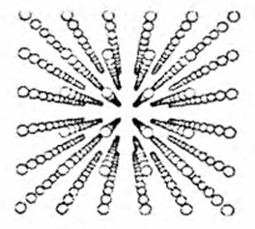
Zaryadlangan zarralarning bunday kanallashgan harakati ularning kristall ichiga chuqur kirib borishiga imkon beradi. Kristalldagi asosiy kristallografik yo'nalishlar bo'ylab atomlar qatorlari (zanjiri) shakllantirgan kanallari 1-rasmda ko'rsatilgan.
1-rasm. Kristalldagi asosiy kristallagrafik yo'nalishlar bo'ylab atomlar qatorlari (zanjiri) shakllantirgan kanallar.

Slide 5
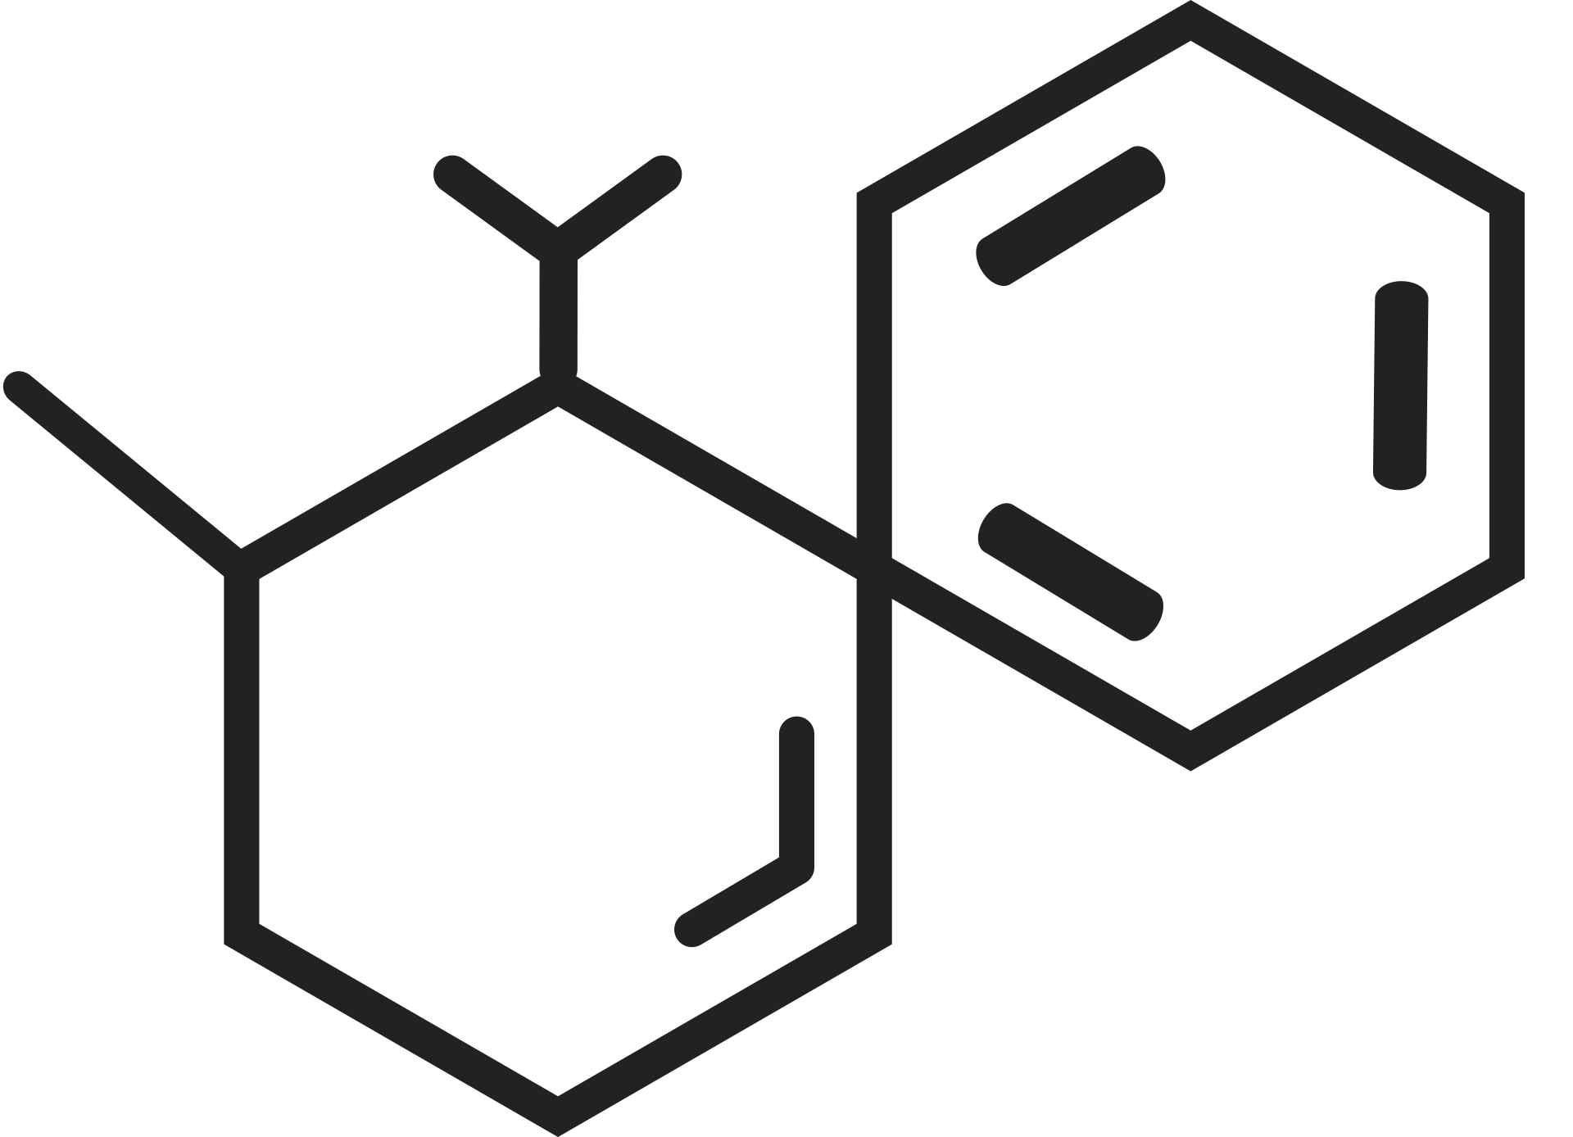
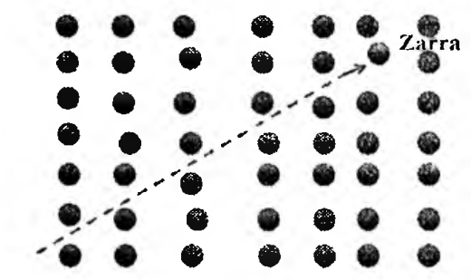

Kristallda kanallashuv
Kristallning simmetriya tekisligi bo'ylab harakatlanayotgan zaryad langan zarralar odatdagidan boshqacharoq bo’ladi. ya'ni ular alohida (yakka) atomlar bilan o'zaro ta'sirlashmasdan,balki atom tekisliklari yoki qatorlari bilan o'zaro ta'sirlashadi. Kristallarda zaryadlangan zarralarning kanallashishi zarralarning bir-biriga parallel bo’lgan atomlar qatorlari hosil qilgan «kanallar»dagi harakatidir. Bunda zarralar ularni mazkur kanallarda ushlab turuvchi atomlar qatorlari biłan sirpanuvchi (sirg'anuvchi) (impuls deyarli o'zgarmaydi) to'qnashishlarni «boshidan kechiradi» (2-rasm).
2-rasm.Zaryaadlangan zarralarning kristallarda kanallashuvi

Slide 6
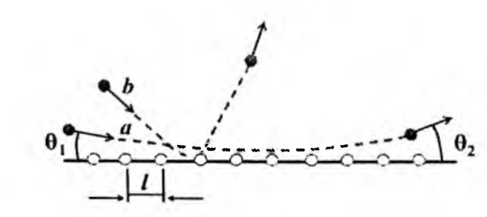

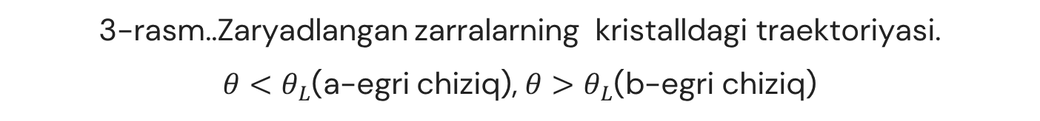

Zaryadli zarralarning kristallardagi traektoriyasi
Zaryadlangan zarralarning kanallashuvi, aksial va tekislikdagilardan farq qiladi. Kanallashuv zaryadlangan zarralar dastasi monokristallga uning kristallografik o'qlarining biriga kichik burchak ostida tushganda kuzatiladi. Bunda tez harakatlanayotgan musbat zaryadlangan zarra (masalan. proton) kristallografik o'qqa parallel bo'lgan atomlar qatoriga (zajiriga)yaqinlashadi va ketma-ket sodir bo'lgan kuchsiz sochilishlar natijasida o'z traektoriyasini silliq egri chiziq ko'rinishda o'zgartiradi. Bu yerda zarralarning atomlar zanjiridan deyarli ko'zgusimon qaytishi sodir bo ladi ($θ_{1}=θ_{2}$) 3-rasmdagi «a» egrichiziq).
3-rasm..Zaryadlangan zarralarning kristalldagi traektoriyasi.
$θ<θ_{L}$(a-egri chiziq), $θ>θ_{L}$(b-egri chiziq)

Slide 7
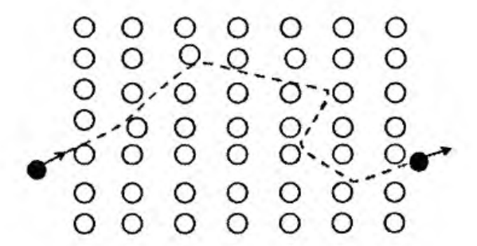

Lindxard burchagi
Nazariyadan kelib chiqadiki. bunday «ko'zgusimon» sochilishlar $θ<θ_{L}$($θ_{L}$ - Lindxard burchagi) bo’Iganda kuzatiladi.
Lindxard burchagi quyidagi ifoda yordamida aniqlanadi:
$$θ_{L}=\sqrt{\frac{Z_{1} Z_{2}e^{2}}{El }}$$
Bu yerda $Z_{1}e, Z_{2}e$-mos ravishda harakatlanayotgan zarra va monokristall atom yadrolarining zaryadlari. E-zarralar energiyasi, $l$-qatordagi( yoki zanjirdagi ) qo’shni atomlar orasidagi masofa(4-rasm). $θ_{1}$burchakning qiymatini $θ>θ_{L}$gacha oshirilganda zarralarning harakatlanish xususiyati o’zgaradi.
Zarra atom yadrosi bilan yaqindan to’qnashishi mumkin .Buning natijasida ular katta burchaklarga sochiladi (b- egri chiziq) bu notartib muhitdagi harakatga o’xshaydi. $θ_{L}$- Lindxard burchagi gradusning ulushlari tartibida bo’ladi.Qalin kristallda zaryadlangan zarralar aksial kanallashuvi rejimida harakatlanib .turli atom qatorlaridan ketma-ket “ko’zgusimon” qaytish aktlari yuz beradi
4-rasm.Ko'ndalang tekislikda bunday zarraning harakati umumiy holda tasodifiy “tentirashni” ifodalaydi.

Slide 8

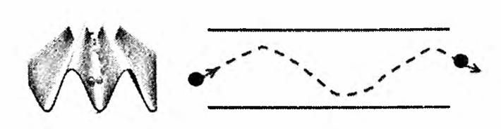

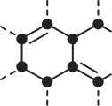
Tekislikda zaryadlangan zarralarning kanallasnishi
Tekislikdagi zaryadlangan zarralar kanallashishi kristallograf tekislikka nisbatan kichik burchak ostida tushganda kuzatiladi. Ushbu holda zarralar qo'shni tekisliklardan galma-gal qaytadi va uning traektoriyasi sinusoidani eslatadi (5-rasm). Bunda zarra yadro dan ma'lum bir uzoqlikda ushlab turiladi.
5-rasm. Tekislikdagi zaryadlangan zarralar kanallashishi.

Slide 9
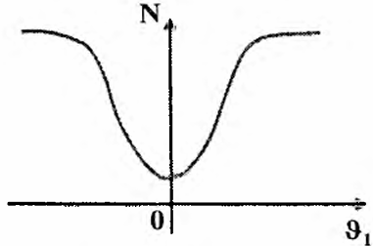


Zaryadlangan zarralar kanallashishi, monokristalli nishonda yadro reaksiyalari yuz berganda ular mahsulotlarining burchak taqsimotida yaqqol namoyon bo'ladi (6-rasm). bo lganda nishondan chiqayotgan zarralarning intensivligi keskin kamayib ketishi, nishonga kelib tushayotgan zarralar dastasining asosiy qismi zaryadlangan zarralar kanallashishi rejimiga tushishidan darak beradi va ularning yadro bilan to'qnashish ehtimolligi, binobarin yadro reaksiyalarining yuz berishi sezilarli kamayadi.
6-rasm.Qayd qilingan reaksiya mahsuloti bo'lgan N zarralar sonining tushayotgan zarralar dastasi yo'nalishi bilan kristallografik o'q orasidagi burchakka bog'lanishi.

Slide 10



Kanallashgan (yoki kanalga tushgan) zarralarni atomlar qatori yoki zanjiri o qidan ushlab turish boshqa fizikaviy jarayonlarga ham olib kelishi mumkin bo'lganda ichki elektron qobiqdan xarakteristik rentgen nurlar chiqishi kamayadi. Kanallashgan zarralarning yugurish yo'li, zaryadlangan zarralar kanallashish hodisasi sodir bo’Imagan zarralarning yugurish yo'liga nisbatan sezilarli ravishda katta bo’ladi. Bunga sabab bir tomondan yadro bilan yaqindan to'qnashish mavjud emasligi yadroviy energiya yo'qotishni kamayishi bo'lsa. ikkinchi tomondan esa kanallashgan zarralar traektoriyasi elektron zichligi kamaygan sohada bo'lishidir. Bu o'z navbatida ionlashtirishning kamayishiga olib keladi.
Hozirgi kunda zaryadlangan zarralar kanallashish hodisasi qattiq jismlar fizikasida, tezlatkichlar fizikasida va amaliy yadro fizikasining ayrim yo'nalishlarida qo'llanilmoqda.

Slide 11
Foydalanilgan adabiyotlar.
1. Polvonov “Amaliy yadro fizikasi” 2020
2.Q. T. Teshaboyev “Yadro va elementar zarralar fizikasi” 1992
3. T. M. Mo’minov “Atom yadrosi va zarralar fizikasi” 2009

Slide 12


IONLASHTIRUVCI NURLARNING MODDALAR BILAN O’ZARO TA’SIRI
O’ZMU
E’tiboringiz uchun rahmat
MIRZAQULOV ARABBOY
SHOKIROV BAHROMJON

